Slide 1
Proyecto “uso de librería en Python”: Flask
Alumnos: Alan Orejón, Gonzalo Farías.

Slide 2

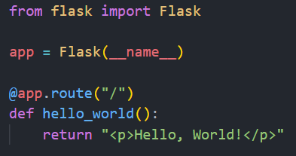
Flask es una librería minimalista escrita en Python que permite crear aplicaciones web rápidamente y con un mínimo número de líneas de código.
¿Por qué usar Flask?
Incluye un servidor web de desarrrollo.
Tiene un depurador y soporte integrado para
pruebas unitarias.
Posee un buen manejo de rutas.
Sirve para construir servicios web
como por ejemplo: APIs REST.
Es Open Source.
Posee una documentación completa.
Con sólo 6 líneas de código podemos crear una aplicación

Slide 3
Proyecto: API de un sistema de notas de Alumnos
Realizamos una aplicación backend que responde a los protocolos HTTP básicos:
GET (Obtener)
POST (Insertar)
DELETE (Eliminar)
PUT (Actualizar)
En conclusión disponemos de distintos endpoints que nos permitirá manejar la base de datos de alumnos y sus notas y poder realizar consultas a esta, obteniendo así los datos ya listos para ser trabajados en un frontend.
Realizamos una correcta implementación de las rutas de nuestra aplicación y prevención de errores a través de códigos de estado de respuesta HTTP.

Slide 4
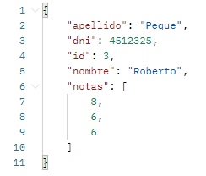
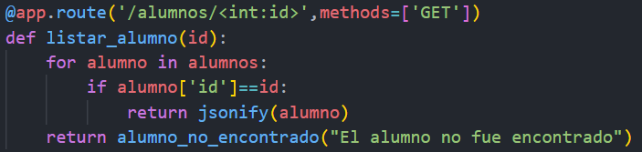
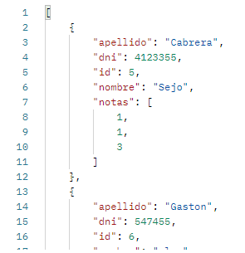
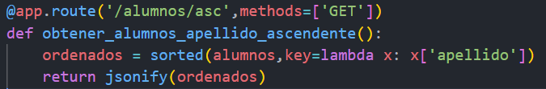
Endpoints
GET
Retorna el JSON de un alumno a partir de una ID especificada
Retorna los alumnos ordenados de manera ascendente por apellido.

Slide 5
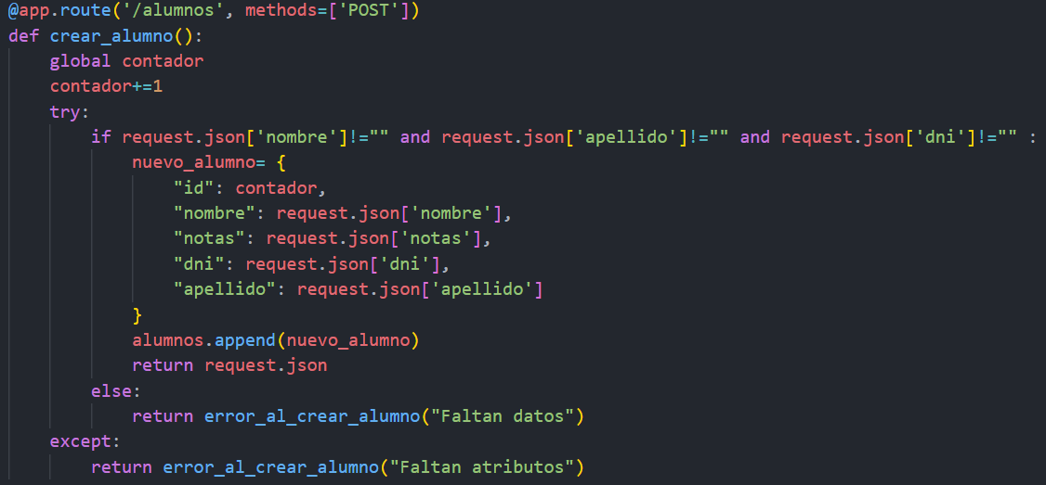
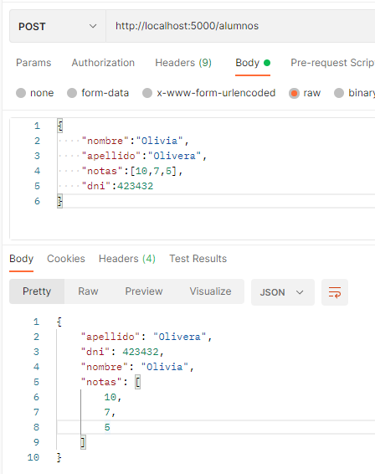
Endpoints
POST
Crea un alumno en la base de datos y retorna el JSON del mismo.

Slide 6
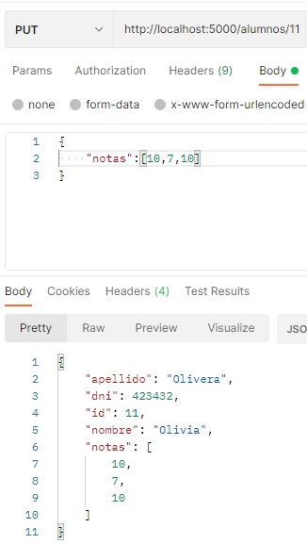
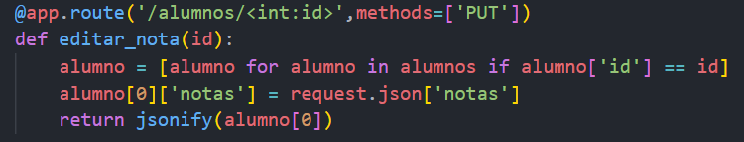
Endpoints
PUT
Actualiza las notas de un alumno a partir de su ID.

Slide 7
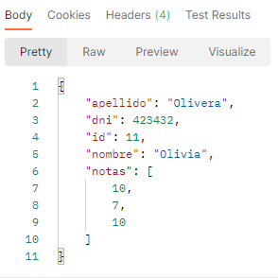
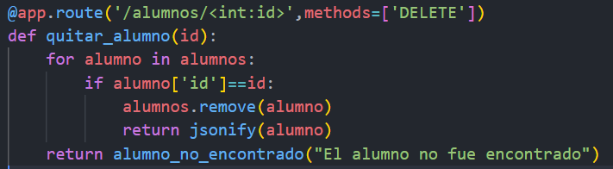
Endpoints
DELETE
Elimina un alumno de la base de datos a partir de una ID y retorna el mismo

Slide 8

promocionennos

